Slide 1
Уур амьсгалын өөрчлөлт
11в ангийн сурагч Б.Биндэръяа
А.Цэлмүүн
Ж.Намуунаа
Г.Мөрөн
Б.Баттуяа

Slide 2
Уур амьсгалын өөрчлөлт гэж юу вэ?
Дэлхийн эсвэл тодорхой бүс нутгийн уур амьсгал нь 10-1000 жилийн хугацаанд өөрчлөгдөж байдаг ба үүнийг уур амьсгалын өөрчлөлт гэнэ.
Уур амьсгалын өөрчлөлтийг сүүлийн үед зөвхөн орчин үеийн уур амьсгалын өөрчлөлт гэсэн утгаар хэрэглэж байгаа бөгөөд энэ нь бидний мэдэх “Дэлхийн дулаарал” юм.

Slide 3
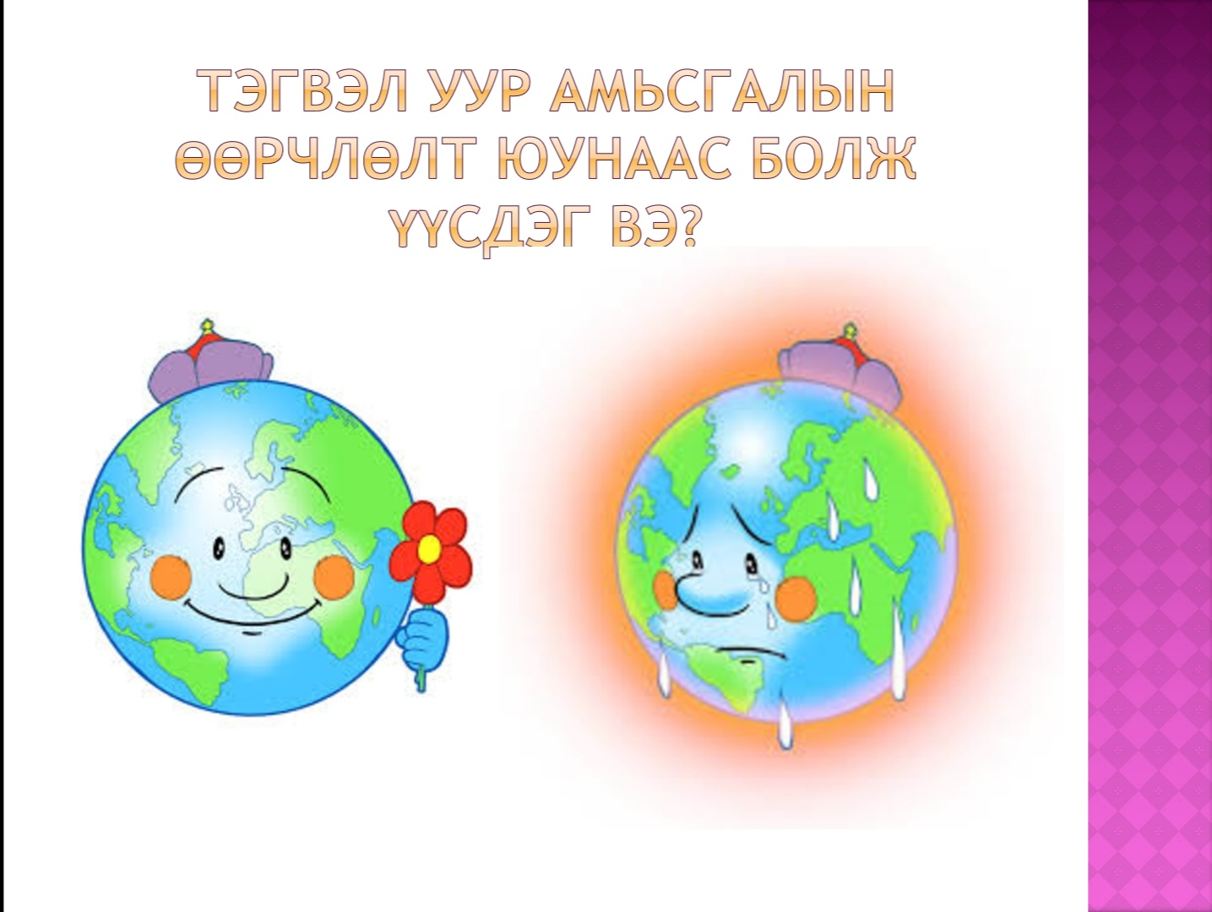
Тэгвэл уур амьсгалын өөрчлөлт юунаас болж үүсдэг вэ?

Slide 4
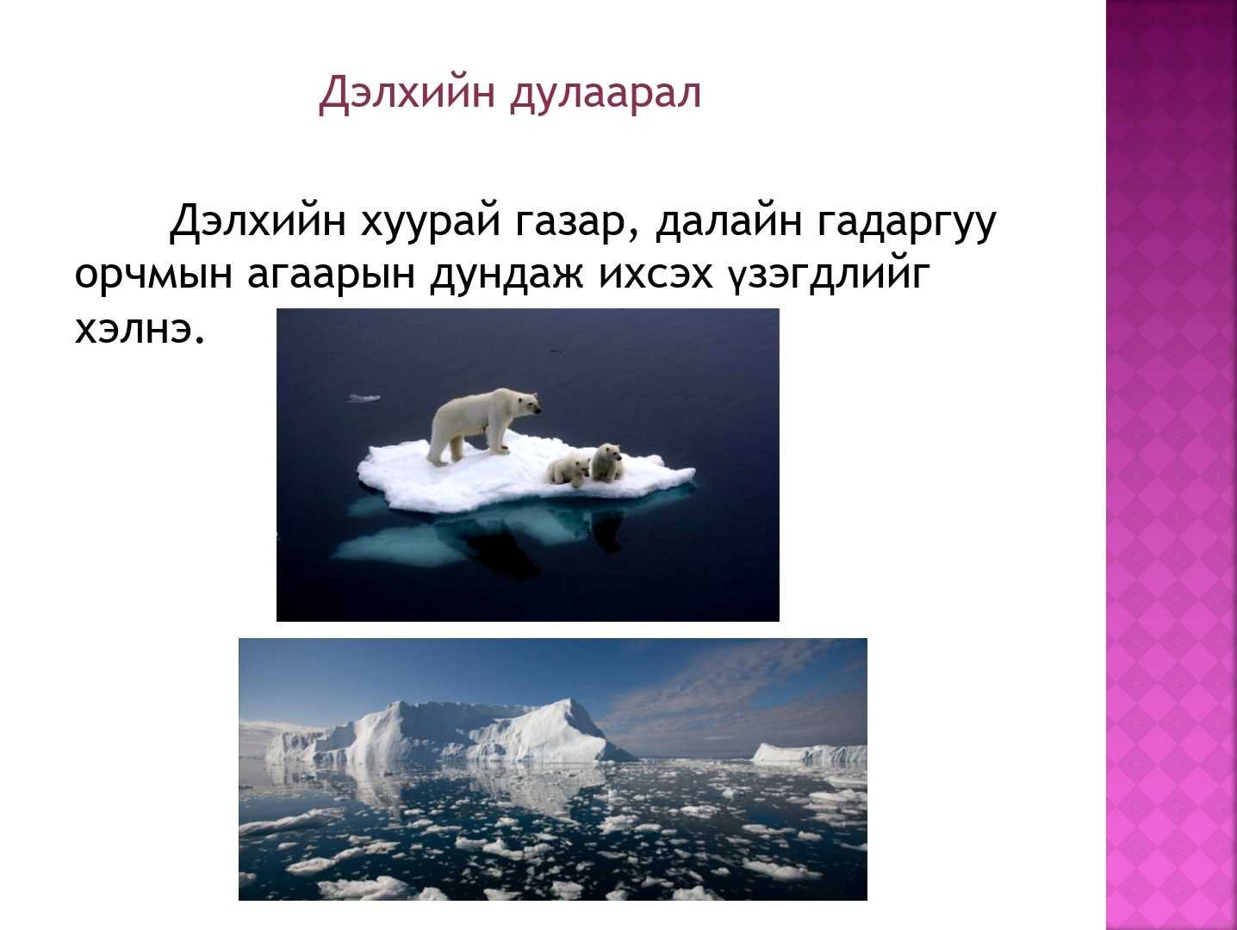
Дэлхийн дулаарал
Дэлхийн хуурай газар, далайн гадаргуу орчмын агаарын дундаж ихсэх үзэгдлийг хэлнэ.

Slide 5
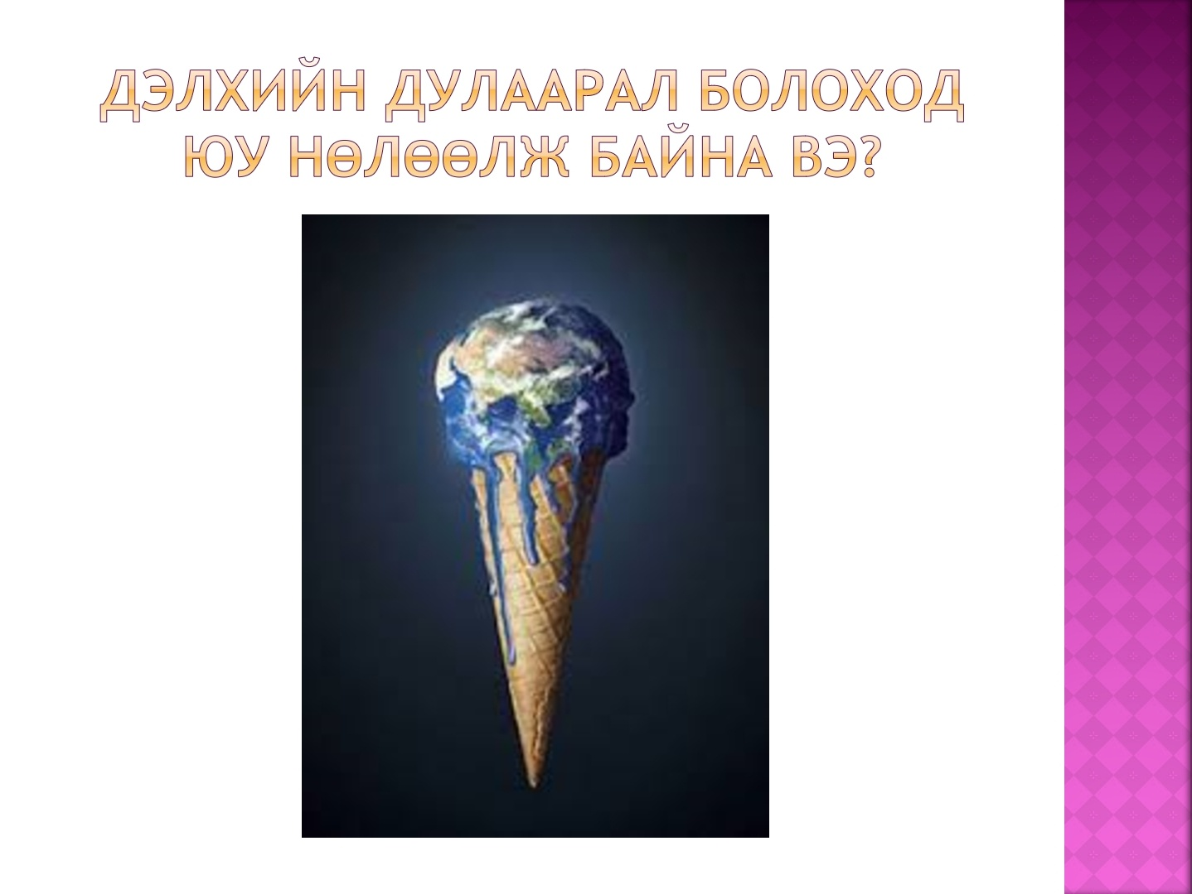

Slide 6
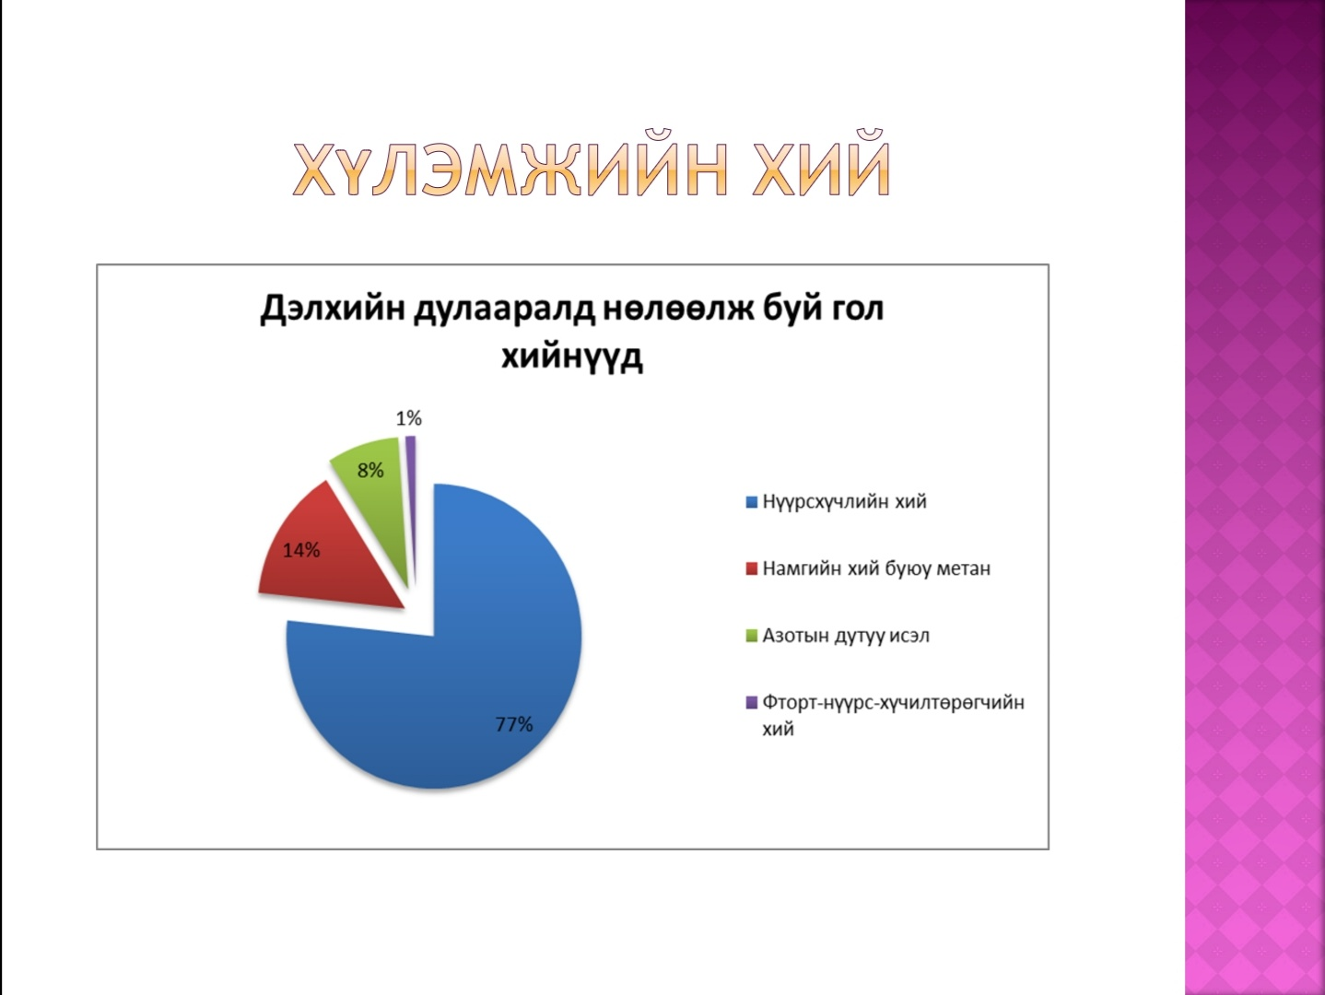
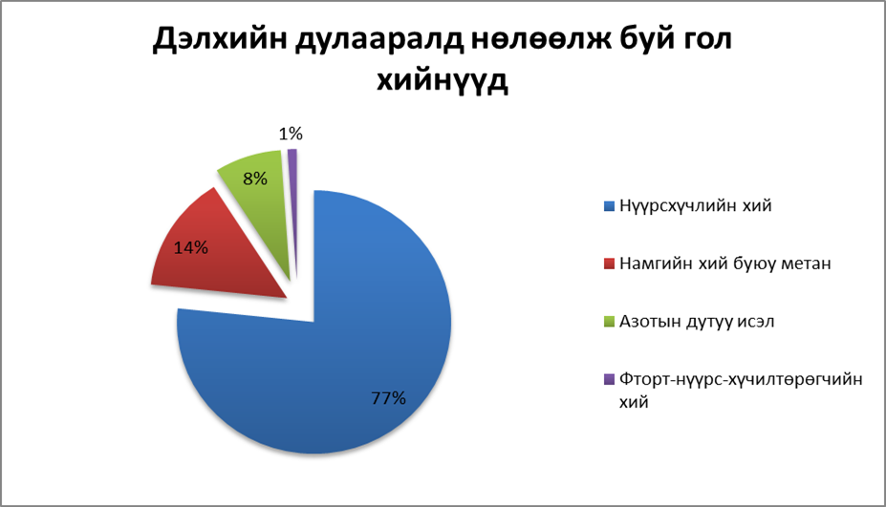
Дэлхийн дулаарал үүсэхэд юу нөлөөлсөн бэ?
“ХҮЛЭМЖИЙН ХИЙ”

Slide 7
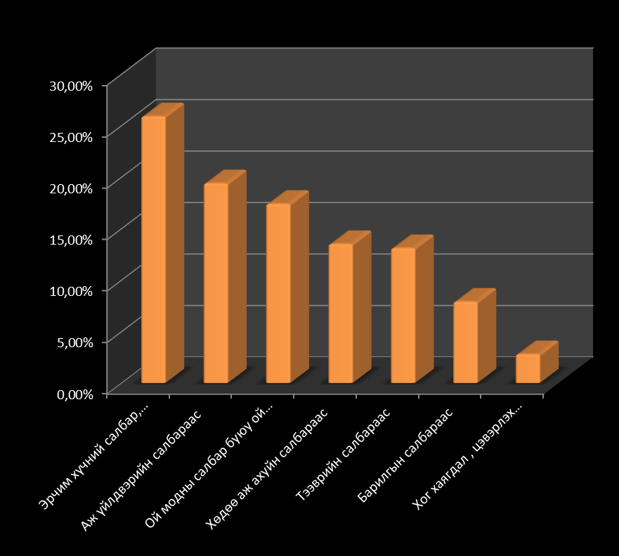
Хүлэмжийн хий хаанаас ялгарч байна вэ?

Slide 8

Дэлхийд Хүлэмжийн хий ялгаруулалтаар тэгүүлэдэг орнууд

Slide 9
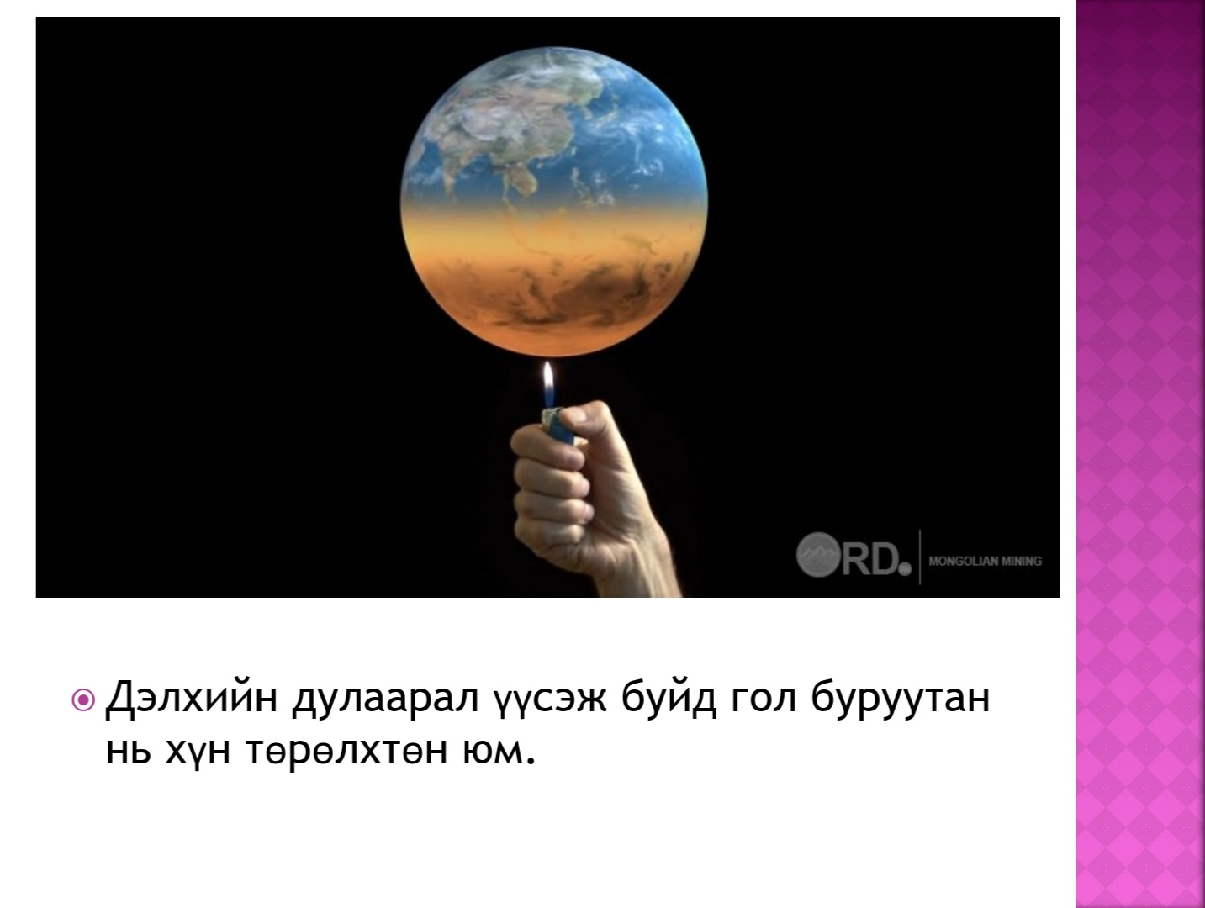

Slide 10


